Slide 1
Jackpot Island 新媒体运营
2021/09/01
Maria W

Slide 2
目录
目
录
1、什么是新媒体运营
2、新媒体平台介绍
3、受众分析
4、新媒体运营策略
5、关键数据指标

Slide 3
什么是新媒体运营
新媒体运营的含义及其作用
什么是新媒体运营：
新媒体运营是通过互联网手段，比如Facebook、Instagram、Twitter、YouTube、TikTok、Pinterest、Reddit等新媒体平台工具进行产品宣传、推广、产品营销的一系列运营手段。通过策划品牌相关的优质、高度传播性的内容和线上活动，向客户广泛或者精准推送消息，提高参与度，提高知名度，从而充分利用粉丝经济，达到相应营销目的。
新媒体工作的作用：
完整的新媒体运营工作链包括内容产出、活动策划-执行-复盘、数据分析、品牌把控、新媒体矩阵的搭建与运营。新媒体工作可以分享游戏资讯、提升产品知名度、提高玩家对产品对粘性和活跃度、帮助开发者了解用户、收集玩家反馈和建议、为游戏玩家提供健全的社交平台。

Slide 4
新媒体平台介绍
社交媒体平台介绍
Facebook：用户量最大，活跃度最高。
图文类
Instagram：通过照片讲故事。
WhatsApp
主要平台
Twitter：内容简短，致力于服务公众对话。
Tumblr
Pinterest：照片共享和视觉书签社交。
其他
视频类
Line
TikTok：短视频音乐社交。
YouTube：访问量最大的视频网站。
Linkedln
论坛类
FB Group：论坛式内容分享，群组社交。
Snapchat
Reddit：互联网的首页，子论坛主题明确。
Telegram

Slide 5
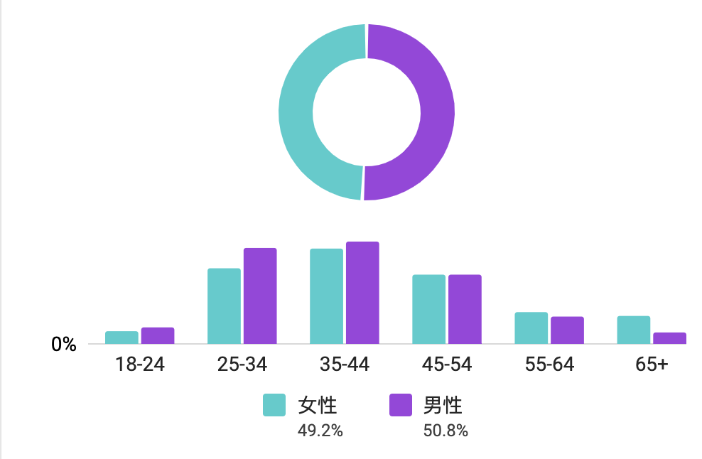
受众分析
Slots新媒体受众分析
分析用户画像可以帮助运营者理解和发布玩家感兴趣的内容。
一、老虎机用户画像：
25%的受众：男性，主要是动作和冒险电影迷，主要是卡车和越野车爱好者。
24%的受众：不是父母，女性，主要不是30分钟的厨师。
20%的受众：摇滚乐迷，主要不是父母，主要是布鲁斯迷。
18%的受众：主要是父母，主要是快餐迷。
13%的受众：主要是爱犬者，主要不是父母，主要是狂热的政治新闻读者。
二、喜欢老虎机的用户，还对以下事情感兴趣：
金融服务（51.6%），旅行（45.9%），汽车和车辆（48.8%），拉斯维加斯之旅（4.1%），机动车（46.4%），北美旅行（29.1%），定点旅行（30.3%），酒店及住宿（19.7%）
三、Jackpot Island 现阶段粉丝页用户画像。
性别：女性49.2%，男性50.8%。
男性略多余女性但是相差不大。
年龄：集中在25-54岁。但女性的平均年龄比男性更大。
其中青年玩家男性较多，中老年玩家里女性更多。
城市：主要分布在自菲律宾奎松市和马尼拉。

Slide 6
新媒体运营策略
如何提高粉丝页影响力
（运营策略）
目标一：提高粉丝页的影响力里和覆盖人数
策略 Part 1：
游戏内添加关于粉丝页的banner + pop弹框，宣传FB粉丝页的权益，将游戏中的玩家导到社交媒体。
在游戏内的profile和settings添加固定social入口，便于玩家寻找到粉丝页的连接方式。
定期优化粉丝页名称、描述等内容，以覆盖更多slots关键词，提高搜索排名。
定期优化粉丝页头像和横幅，以优质的门面吸引玩家留下来。
合理运用标签，覆盖平台自身的的推广机制，吸引游戏外的玩家。
目标二：提高用户的参与度和互动率
策略 Part 2：
每周至少两次视频发布。因为视频比图文有更高的互动率，点击观看视频即算一次互动。
提高配图质量。在快速浏览时，玩家会先注意到图片内容，优质的图片可以吸引玩家的注意力。
多平台运营。比如某玩家只玩IG不玩FB，这时我们就需要在多平台发布内容，以覆盖更多玩家。
定期记录贴文数据，收集和整理成效高的贴文。推测玩家感兴趣的内容。
以问句代替陈述句，在贴文中留下1-2处可以引起玩家评论的点。

Slide 7
关键数据指标
几个值得关注的数据指标
覆盖人数
了解有多少用户查看、赞、分享和评论了您的帖子。这有助于您了解哪些帖子最具吸引力，进而创建更多这类帖子，促进用户参与互动。
主页操作
了解用户在您的主页上采取了哪些操作，例如访问网站或点击行动号召按钮等。这有助于您调整主页内容，吸引用户采取您希望他们执行的操作。
人力资源
查看年龄、性别和地区等统计信息，了解受众。您还可以了解他们查看主页的时间和发现主页的渠道。这有助于您有针对性地创建帖子，获得最佳响应。
主页浏览量
了解有多少用户查看了您的主页，以及这些用户查看了主页的哪些版块。然后，按照年龄、性别和地区查看受众的详细统计信息。您可以利用这些信息面向不同的受众投放速推帖和广告，或者定制他们感兴趣的内容。
帖子
查看细分数据，了解各 Facebook 主页帖子在特定时间段内的表现。您将了解到每篇帖子的覆盖人数、以点击和发表心情方式回应帖子的人数，以及相关帖子类型，从而快速分析出哪些帖子表现最佳。

Slide 8
Thank You
Notes:
尾

